Slide 1
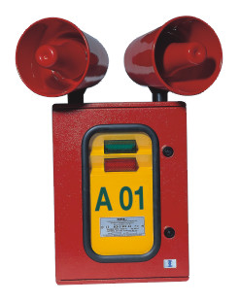
Procedura Emergenza Interna (P031) – attivazione piano emergenza esterno (PEE)
L’attivazione della sirena è riservata al Coordinatore dell’Emergenza o al suo sostituto. La sirena viene utilizzata per allertare la popolazione in caso di incidente rilevante
Le ipotesi di incidente rilevante sono le seguenti:
Rilascio di sostanze pericolose (metanolo, DMAPA, alcool etilico, solventi infiammabili, sostanze eco tossiche)
Incendio (metanolo, DMAPA, alcool etilico, solventi infiammabili)
Gli scenari incidentali rilevanti con impatto all’esterno dello stabilimento attengono alle seguenti fattispecie:
Incendio da pozza (pool fire)
Evaporazione da pozza (con dispersione da metanolo)
Cliccare 2 volte sull’immagine
Notes:
Utilizzo/Descrizione
Diapositiva di testo, base
Carattetistiche
Clip a margine da sinistra, in Viola Evonik
Marchio Evonik sempre su fondo bianco
Il titolo è costruito dal basso, in grassetto Arial 27pt, colore bianco
Posizione del titolo: orizzontale = 1,27 cm, verticale 0,32 cm
Testo in Arial pt 17, normale, colore nero, non deve superare
l'ingombro della clip
Posizione: orizzontale = 1,27 cm, verticale 4,72 cm
Note: eventuali evidenziazioni di testo solo in grassetto. Mai usare
Il Viola Evonik nell'ambito del testo.

